Slide 1
第4章 存储管理
合肥工业大学操作系统课程组

Slide 2
4.1 程序的装入和链接
程序放在内存那个位置呢？
2. “Age = 2”改变哪块内存呢？
3. 多个程序如何放入内存呢？
4.1.0 程序的编程、编译、链接和装入
目标模块
物理内存
A1.C
A1.OBJ
装入模块
0
An.C
An.OBJ
1000
B1.CPP
B1.OBJ
A
A.EXE
Bk.CPP
Bk.OBJ
M1.ASM
M1.OBJ
装入(Load)
Mm.ASM
Mm.OBJ
1G-1
编译(Compile)
Lx.LIB
链接(Link)

Slide 3
价格/速度
存储体系概述
寄存器
0
Cache
1
主存
2
3
磁盘
4
容量
5
6
由存储单元（字节或字）组成的一维连续的地址空间，简称内存空间。
用来存放当前正在运行程序的代码及数据，是程序中指令本身地址所指的、亦即程序计数器所指的存储器
性能“瓶颈”：关键、紧张
7
内存模型

Slide 4
目 录
程序的链接和装入
  程序的装入
  程序的链接
内存分配——连续分配
  单一连续分配
  固定分区分配
  动态分区分配
    分区分配方案
    分区回收方案
    “碎片”紧凑方案

Slide 5
4.1 程序的装入和链接
4.1.1 程序的装入
Load A, 200
3456
绝对装入方式
编程时，直接确定内存位置；
例子：Load A, 200
特点：
不灵活，不支持多道程序设计技术；
100
200
合肥工业大学操作系统课程组

Slide 6
4.1 程序的装入和链接
4.1.1 程序的装入
可重定位装入方式
虚拟技术：编程时使用逻辑地址，运行时使用物理地址；
装入时，进行地址重定位；
特点：
灵活，支持多道程序设计技术；
合肥工业大学操作系统课程组

Slide 7
应用虚拟技术实现存储管理
逻辑内存:程序A
逻辑地址空间
0
1
内存-物理内存
2
3
0
4
1
虚拟化
逻辑内存: 程序B
5
A
2
0
6
1
3
7
4
2
5
3
6
4
7
5
B
1G-1
6
7
2³²-1
1G-1
1G-1
虚拟化
物理地址空间
2³²-1
合肥工业大学操作系统课程组

Slide 8
逻辑内存:程序A
逻辑内存: 程序B
0
1
0
物理内存
1
2
3
0
2
3
4
5
4
1000
5
6
7
6
程序B
7
9000
1G-1
程序A
1G-1
2³²-1
1G-1
2³²-1
逻辑地址空间
物理地址空间
逻辑地址空间

Slide 9
应用虚拟技术实现存储管理
逻辑地址（相对地址，虚地址）
用户程序经过汇编或编译后形成目标代码；
目标代码采用相对地址形式:
(1) 首地址为0;
(2) 其余指令中地址以相对于首地址的偏移为地址;
不能用逻辑地址在内存中读取信息
物理地址（绝对地址，实地址）
内存中存储单元的地址，可直接寻址
合肥工业大学操作系统课程组

Slide 10
符号名空间、逻辑地址和物理地址
物理地址空间
0
源程序（名空间）
逻辑地址空间
Load A, 200
3456
。
。
0
Load A, 200
3456
A=data1
data1 3456
1000
100
编译连接
装入(Load)
1200
200
max
合肥工业大学操作系统课程组

Slide 11
地址重定位（地址映射）
为了保证CPU执行指令时可正确访问存储单元，需将用户程序中的逻辑地址转换为运行时由机器直接寻址的物理地址，这一过程称为地址映射。
逻辑地址（相对地址，虚地址）
物理地址（绝对地址，实地址）
合肥工业大学操作系统课程组

Slide 12
点P在XOY坐标系下的坐标是多少？
Y
Y’
X = 20+10 = 30
Y = 10+10 = 20
10
P
10
O’(20,10)
X’
O
X

Slide 13
静态地址重定位
当用户程序被装入内存时，一次性实现逻辑地址到物理地址的转换，以后不再转换
一般在装入内存时由软件完成
动态地址重定位
在程序运行过程中要访问数据时再进行地址变换（即在逐条指令执行时完成地址映射。一般为了提高效率，此工作由硬件地址映射机制来完成。硬件支持，软硬件结合完成）
硬件上需要一对寄存器的支持
合肥工业大学操作系统课程组

Slide 14
静态地址重定位
装入阶段作地址映射
物理地址空间
0
源程序（名空间）
逻辑地址空间
Load A, 1200
3456
。
。
0
Load A, 200
3456
A=data1
data1 3456
1000
100
编译连接
装入(Load)
1200
200
max
合肥工业大学操作系统课程组

Slide 15
动态地址重定位
装入阶段作不作地址映射
物理地址空间
0
源程序（名空间）
逻辑地址空间
Load A, 200
3456
。
。
0
Load A, 200
3456
A=data1
data1 3456
1000
100
编译连接
装入(Load)
1200
200
max
合肥工业大学操作系统课程组

Slide 16
动态地址重定位
物理地址空间
逻辑地址空间
重定位寄存器
0
.
0
.
.
.
1000
.
.
VR
1000
100
+
1100
LOAD A， 200
200
LOAD A， 200
.
.
.
.
.
.
200
3456
.
3456
1200
.
.
.
.
.
.
.
.
300

Slide 17
4.1 程序的装入和链接
4.1.1 程序的装入
动态运行时装入方式
编程时，使用逻辑地址，运行时使用物理地址；
运行时进行地址重定位；
特点：
灵活;支持多道程序设计技术；支持程序“搬家”
合肥工业大学操作系统课程组

Slide 18
练 习
对重定位存储管理方式，以下哪个是正确的（ ）
  A．在整个系统中设置一个重定位寄存器
  B．为每道程序设置一个重定位寄存器
  C．为每道程序设置两个重定位寄存器
  D．为每道程序和数据都设置一个重定位寄存器
在虚拟内存管理中，地址变换机构将逻辑地址变换为物理地址，形成该逻辑地址的阶段是（ ）
A. 编辑
B. 编译
C. 链接
D. 装载

Slide 19
目 录
程序的链接和装入
  程序的装入
  程序的链接
内存分配——连续分配
  单一连续分配
  固定分区分配
  动态分区分配
    分区分配方案
    分区回收方案
    “碎片”紧凑方案

Slide 20
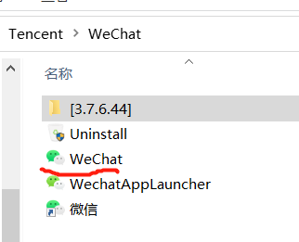
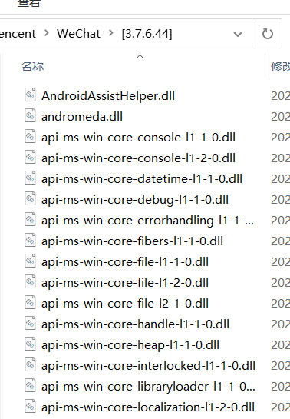
各有什么特点？
4.1.2 程序的链接
静态链接
编程时，链接所有模块；
装入时动态链接
装入时，链接所有模块；
运行时动态链接
运行时，根据需要链接模块；
合肥工业大学操作系统课程组

Slide 21
目 录
程序的链接和装入
  程序的装入
  程序的链接
内存分配——连续分配
  单一连续分配
  固定分区分配
  动态分区分配
    分区分配方案
    分区回收方案
    “碎片”紧凑方案

Slide 22
4.2 连续分配方式
连续分配方式
为程序分配一段连续存储空间。
离散分配方式
为程序分配若干段连续的存储空间。
0
0
A
A
A
A
1M
合肥工业大学操作系统课程组
1M

Slide 23
目 录
程序的链接和装入
  程序的装入
  程序的链接
内存分配——连续分配
  单一连续分配
  固定分区分配
  动态分区分配
    分区分配方案
    分区回收方案
    “碎片”紧凑方案

Slide 24
4.2.1 单一连续分配存储管理方案
应用背景
单用户系统。
在一段时间内，只有一个进程在内存。
基本思想
内存分为两个区域：一个供操作系统使用，一个供用户使用
0
用户
程序
操作
系统
0xF..
1M
合肥工业大学操作系统课程组

Slide 25
三种典型内存布局：
0
0
0
OS
OS
用户
程序
A
用户
程序
用户
程序
A
A
OS
1M
OS
1M
1M
合肥工业大学操作系统课程组

Slide 26
3. 实现
设置基址寄存器、限界寄存器，要求：
逻辑地址映射为物理地址后，物理地址必须在两者之间。
0
基址寄存器
OS
用户
程序
限界寄存器
A
CPU
OS
1M
4. 特点
简单；适用于单任务OS；
合肥工业大学操作系统课程组

Slide 27
目 录
程序的链接和装入
  程序的装入
  程序的链接
内存分配——连续分配
  单一连续分配
  固定分区分配
  动态分区分配
    分区分配方案
    分区回收方案
    “碎片”紧凑方案

Slide 28
4.2.2 固定分区分配存储管理方案
应用背景
多道程序设计系统。
基本思想
(1) OS初始化阶段，将用户区划分为若干固定大小的内存区域（分区）;
(2) 每个分区可放一个程序运行；
(3) 一个分区内的程序执行结束，可调入另一个程序执行；
(4) 划分为几个分区，则允许几个程序同时在内存运行；
(5) 分区大小和位置可不同；
合肥工业大学操作系统课程组

Slide 29
多个等待队列
分区4
分区3
分区2
分区1
操作系统
分区4
分区3
分区2
分区1
操作系统
单个等待队列
各有什么优缺点？
合肥工业大学操作系统课程组

Slide 30
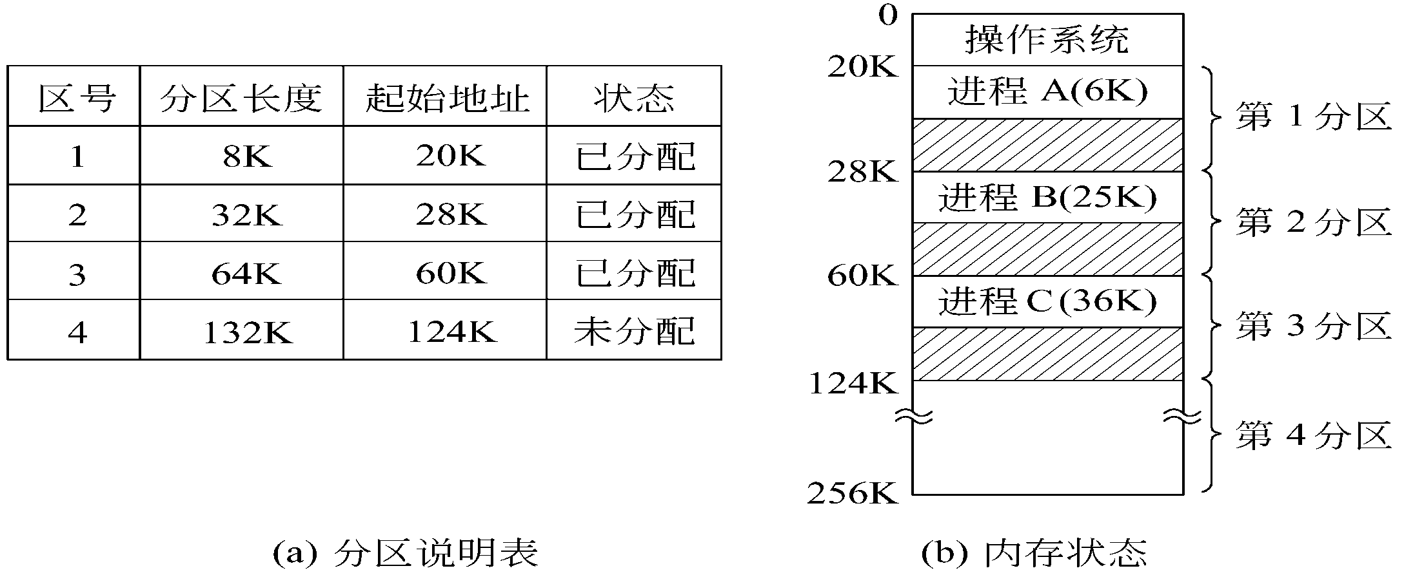
3. 实现
(1) 数据结构：分区说明表
(2) 算法：分区分配算法；分区回收算法
合肥工业大学操作系统课程组

Slide 31
4. 特点
(1)最早的支持多道程序设计的存储管理方案；
(2)简单，现在仍在嵌入式系统中使用;
(3)“内零头”严重;
内存的零头：
内零头：分配给进程，而进程未用到的内存部分；
外零头：未分配给进程，但因为太小而无进程能用；
合肥工业大学操作系统课程组

Slide 32
目 录
程序的链接和装入
  程序的装入
  程序的链接
内存分配——连续分配
  单一连续分配
  固定分区分配
  动态分区分配
    分区分配方案
    分区回收方案
    “碎片”紧凑方案

Slide 33
4.2.3 动态分区分配存储管理方案
应用背景
多道程序设计系统。
基本思想
(1) OS初始化阶段，将用户区划分为一个大的空白分区;
(2) 每个程序运行时，划分出一个大小合适的分区；
(3) 程序执行结束，其所在的分区撤消；
合肥工业大学操作系统课程组

Slide 34
0K
0K
0K
0K
OS
OS
OS
OS
OS
15K
15K
15K
15K
15K
A
A
A
A
35K
35K
35K
35K
B
45K
45K
45K
C
C
C
用
户
区
63K
63K
D
120K
120K
120K
120K
合肥工业大学操作系统课程组

Slide 35
3. 实现
(1) 数据结构： (a)空闲分区表
0K
15K
空闲分区表
38K
始址 | 长度 | 标志
15K | 23K | 未分配
48K | 20K | 未分配
80K | 30K | 未分配
 |  | 空
 |  | 空
48K
68K
80K
110K
120K
合肥工业大学操作系统课程组

Slide 36
0K
0K
0K
0K
0K
OS
OS
OS
OS
OS
15K
15K
15K
15K
15K
A
A
A
A
35K
35K
35K
35K
B
45K
45K
45K
用
户
区
C
C
C
63K
63K
63K
63K
D
D
80K
80K
120K
120K
120K
120K
120K
分区表的变化
始址 | 长度 | 标志
15K | 105K | 未分配
始址 | 长度 | 标志
15K | 20K | A
35K | 10K | B
45K | 18K | C
63K | 57K | 未分配
始址 | 长度 | 标志
15K | 20K | A
35K | 10K | 未分配
45K | 18K | C
63K | 57K | 未分配
始址 | 长度 | 标志
15K | 20K | A
35K | 10K | 未分配
45K | 18K | C
63K | 17K | D
80K | 40K | 未分配
始址 | 长度 | 标志
15K | 20K | A
35K | 28K | 未分配
63K | 17K | D
80K | 40K | 未分配

Slide 37
链表有什么好？
3. 实现
(1) 数据结构： (b)空闲分区链
0K
…
0
15K
38K
N字节
48K
68K
…
0
80K
110K
形成双向链表
120K
合肥工业大学操作系统课程组

Slide 38
4.2 连续分配方式
4.2.2 动态分区分配存储管理
分配算法：首次适应算法
空闲区表
0K
始址 | 长度 | 标志
15K | 23K | 未分配
48K | 20K | 未分配
80K | 30K | 未分配
 |  | 空
 |  | 空
15K
38K
48K
68K
新增任务，要求内存27K
80K
算法倾向于优先利用内存中低址部分的空闲分区，从而保留了高址部分的大空闲区
110K
120K

Slide 39
4.2 连续分配方式
4.2.2 动态分区分配存储管理
分配算法：循环首次适应算法
空闲区表
0K
始址 | 长度 | 标志
15K | 23K | 未分配
48K | 20K | 未分配
80K | 30K | 未分配
 |  | 空
 |  | 空
15K
38K
48K
68K
新增任务，要求内存18K
80K
算法倾向于扫描所有空闲区，从而很难保留一个较大的空闲区
110K
120K

Slide 40
练 习
某基于动态分区存储管理的计算机，其主存容量为55MB（初始为空闲），分配和释放的顺序为：分配15MB，分配30MB，释放15MB，分配8MB，分配6MB。
分别采用首次适应法和最佳适配算法，请计算主存中最大空闲分区的大小？
首次适应：20M
循环适应：14M

Slide 41
4.2 连续分配方式
4.2.2 动态分区分配存储管理
分配算法：最佳适应算法
空闲区表
0K
始址 | 长度 | 标志
15K | 23K | 未分配
48K | 20K | 未分配
80K | 30K | 未分配
 |  | 空
 |  | 空
15K
38K
48K
68K
新增任务，要求内存22K
80K
算法倾向于切分大小最接近的分区，因而易于造成碎片
110K
120K

Slide 42
4.2 连续分配方式
4.2.2 动态分区分配存储管理
分配算法：最差适应算法
0K
空闲区表
15K
始址 | 长度 | 标志
15K | 23K | 未分配
48K | 20K | 未分配
80K | 30K | 未分配
 |  | 空
 |  | 空
38K
48K
68K
80K
110K
新增任务，要求内存12K
120K
算法倾向于切分最大的分区，因而碎片情况会很少

Slide 43
4.2 连续分配方式
4.2.2 动态分区分配存储管理
外零头现象（碎片）
  经过一段时间的分配回收后，内存中存在很多很小的空闲块。它们每一个都很小，不足以满足分配要求；但其总和满足分配要求。这些空闲块被称为碎片造成存储资源的浪费
0K
0K
OS
OS
15K
15K
A
A
35K
35K
43K
E
45K
45K
C
C
外零头
63K
63K
D
D
80K
80K
120K
120K
外零头和内零头的区别？

Slide 44
目 录
程序的链接和装入
  程序的装入
  程序的链接
内存分配——连续分配
  单一连续分配
  固定分区分配
  动态分区分配
    分区分配方案
    分区回收方案
    “碎片”紧凑方案

Slide 45
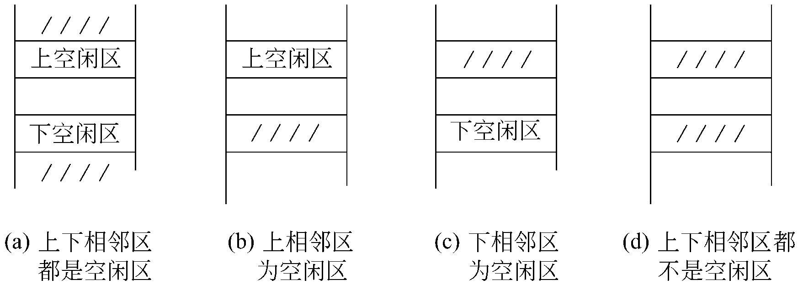
分区如何减少?
(b) 分区回收算法
（a）和上下一起合并 （c）和下一起合并
（b）和上一起合并 （d）自己成为一个新区
合肥工业大学操作系统课程组

Slide 46
目 录
程序的链接和装入
  程序的装入
  程序的链接
内存分配——连续分配
  单一连续分配
  固定分区分配
  动态分区分配
    分区分配方案
    分区回收方案
    “碎片”紧凑方案

Slide 47
4.2.3 可重定位分区分配存储管理方案
应用背景
多道程序设计系统。
基本思想
(1) 采用动态分区分配方式;
(2) 引入“紧凑”机制，合并小的碎片空闲区；
(3) 使用动态地址重定位；
合肥工业大学操作系统课程组

Slide 48
4. 特点
“碎片”问题
经过一段时间的分配回收后，内存中存在很多很小的空闲块。它们每一个都很小，不足以满足分配要求；但其总和满足分配要求。这些空闲块被称为碎片造成存储资源的浪费
合肥工业大学操作系统课程组

Slide 49
4.2 连续分配方式
4.2.2 动态分区分配存储管理
外零头现象（碎片）
  经过一段时间的分配回收后，内存中存在很多很小的空闲块。
  它们每一个都很小，不足以满足分配要求；
  但其总和满足分配要求。这些空闲块被称为碎片造成存储资源的浪费
0K
0K
OS
OS
15K
15K
A
A
35K
35K
43K
E
45K
45K
C
C
外零头
63K
63K
D
D
80K
80K
120K
120K
外零头和内零头的区别？

Slide 50
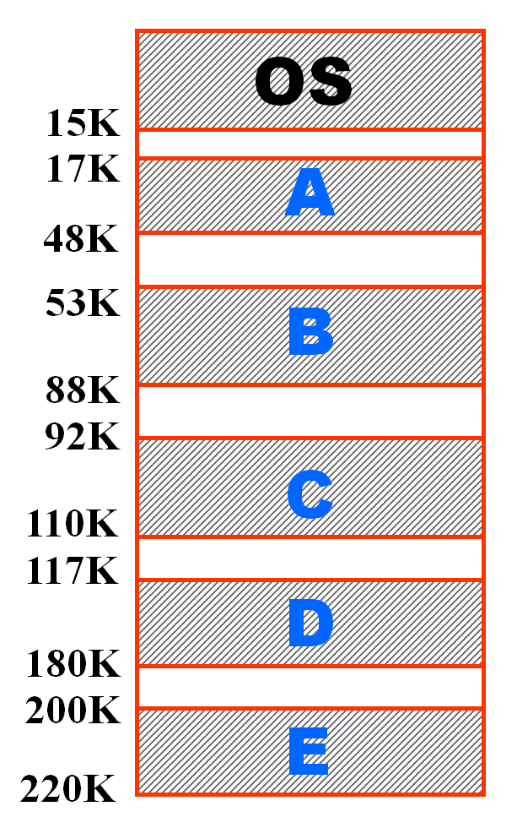
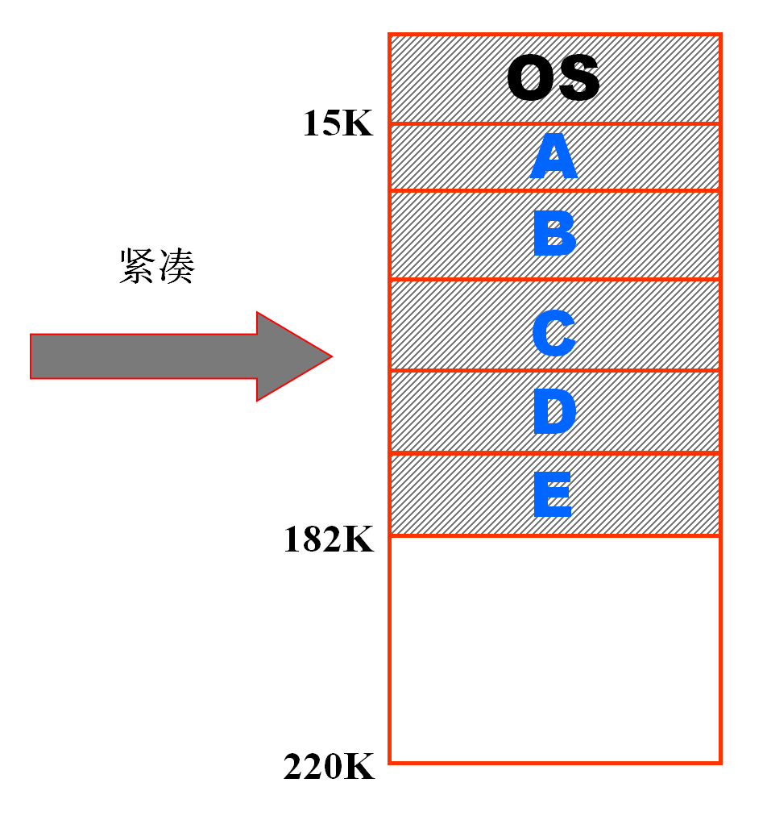
4.2 连续分配方式
4.2.2 动态分区分配存储管理
紧凑方法
问题1：使用紧凑方法的系统的地址映射应该采用什么方式？
问题2：如何紧凑，才能保证算法效率最高？

